Slide 1

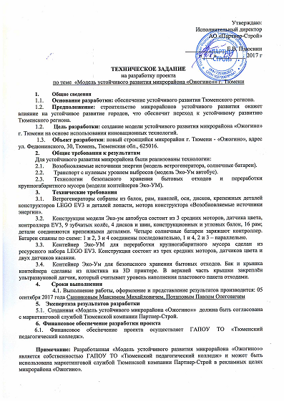
Государственное автономное профессиональное образовательное учреждение Тюменской области «Тюменский педагогический колледж»
Цель проекта:
создать модель устойчивого развития микрорайона «Ожогино» г. Тюмени на основе использования инновационных технологий
тема проекта:
«МОДЕЛЬ Устойчивого РАЗВИТИЯ микрорайона «Ожогино»»
Выполнила команда «Первооткрыватели»: Санников Максим Михайлович, Потапов Павел Олегович
Руководитель: Рагозина Татьяна Михайловна

Slide 2
Модель устойчивого развития микрорайона «Ожогино» г. Тюмени

Slide 3
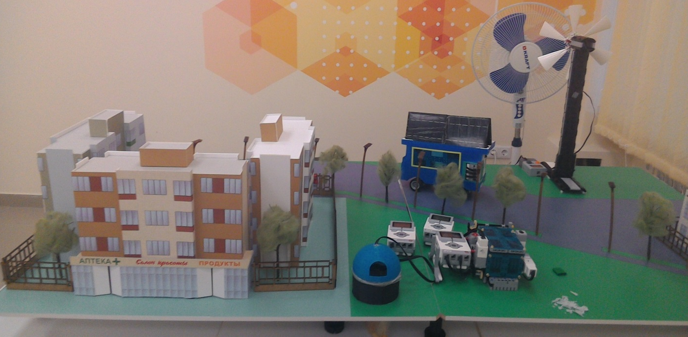
проект

